Slide 1
UML Diagrams
Laboratory 9

Slide 2
Class Diagram

Slide 3
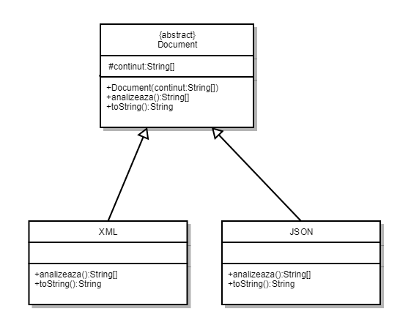
Prima ierarhie
package loose.oose.fis.documents;
public abstract class Document {
protected String[] continut;
public Document(String[] continut) {
this.continut = continut;
}
public abstract String[] analizeaza();
@Override
public String toString() {...}
}
public class JSON extends Document {
public JSON (String[] continut) {super(continut);}
@Override
public String[] analizeaza() {...}
@Override
public String toString() {...}
}
public class XML extends Document {
public XML (String[] continut) {super(continut);}
@Override
public String[] analizeaza() {...}
@Override
public String toString() {...}
}

Slide 4
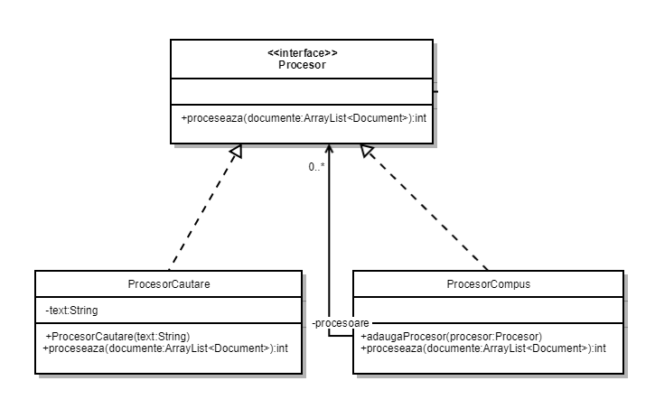
A doua ierarhie
public interface Procesor {
int proceseaza(ArrayList<Document> documente);
}
public class ProcesorCautare implements Procesor {
private String text;
public ProcesorCautare(String text) {
this.text = text;
}
@Override
public int proceseaza(ArrayList<Document> documente) {...}
}
public class ProcesorCompus implements Procesor {
private ArrayList<Procesor> procesoare = new ArrayList<>();
public void adaugaProcesor(Procesor procesor) {
procesoare.add(procesor);
}
@Override
public int proceseaza(ArrayList<Document> documente) {...}
}

Slide 5
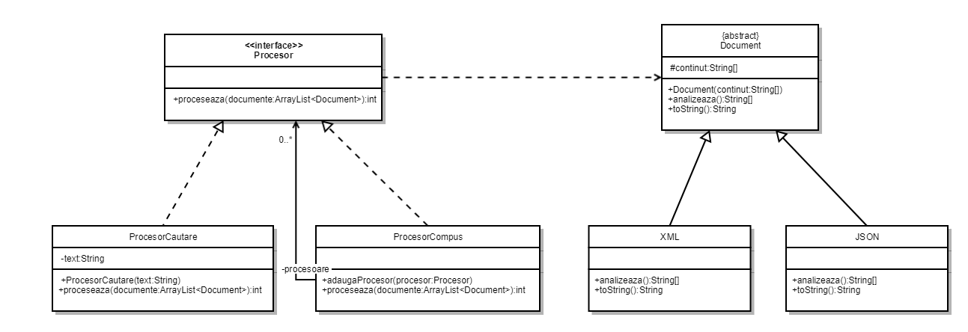
Versiune finala

Slide 6
Sequence Diagram

Slide 7
Main
String[] xmlList = new String[6];
xmlList[0] = "<tag1>";
xmlList[1] = "text1";
xmlList[2] = "</tag1>";
xmlList[3] = "<tag2>";
xmlList[4] = "text2";
xmlList[5] = "</tag2>";
Document xml = new XML(xmlList);
ArrayList<Document> documente = new ArrayList<>();
documente.add(xml);
Procesor c1 = new ProcesorCautare("text1");
Procesor c2 = new ProcesorCautare("text3");
Procesor c3 = new ProcesorCautare("text2");
ProcesorCompus pc1 = new ProcesorCompus();
pc1.adaugaProcesor(c1);
pc1.adaugaProcesor(c2);
ProcesorCompus pc2 = new ProcesorCompus();
pc2.adaugaProcesor(pc1);
pc2.adaugaProcesor(c3);
System.out.println(pc2.proceseaza(documente));

Slide 8
Procesor
public class ProcesorCautare implements Procesor {
@Override
public int proceseaza(ArrayList<Document> documente) {
int res = 0;
for (Document document : documente) {
String[] continut = document.analizeaza();
for (String cuvant : continut)
if (cuvant.equals(text))
res++;
}
return res;
}
}
public class ProcesorCompus implements Procesor {
@Override
public int proceseaza(ArrayList<Document> documente) {
int res = 0;
for (Procesor procesor : procesoare) {
res += procesor.proceseaza(documente);
}
return res;
}
}

Slide 9
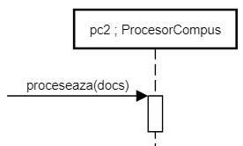
pc2.proceseaza(docs)
pc2.proceseaza(docs)

Slide 10
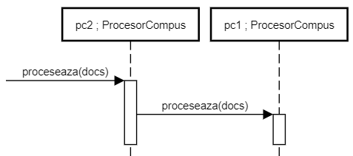
pc1.proceseaza(docs)
pc2.proceseaza(docs)
pc1.proceseaza(docs)

Slide 11
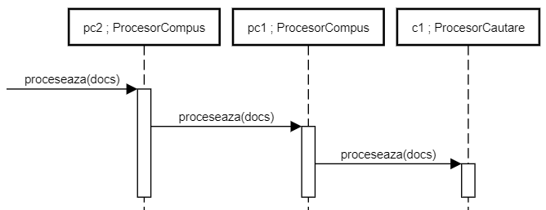
c1.proceseaza(docs)
pc2.proceseaza(docs)
pc1.proceseaza(docs)
c1.proceseaza(docs)

Slide 12
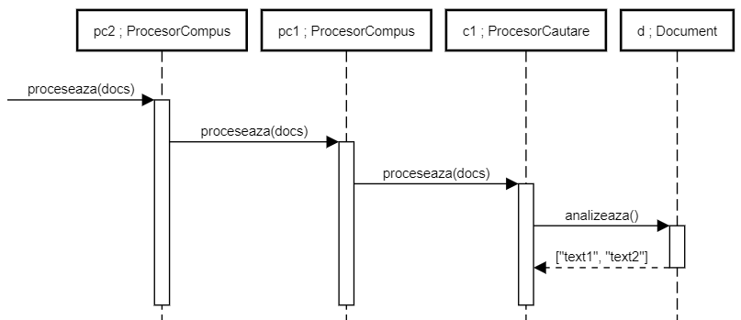
d.analizeaza() in c1
pc2.proceseaza(docs)
pc1.proceseaza(docs)
c1.proceseaza(docs)
d.analizeaza()

Slide 13
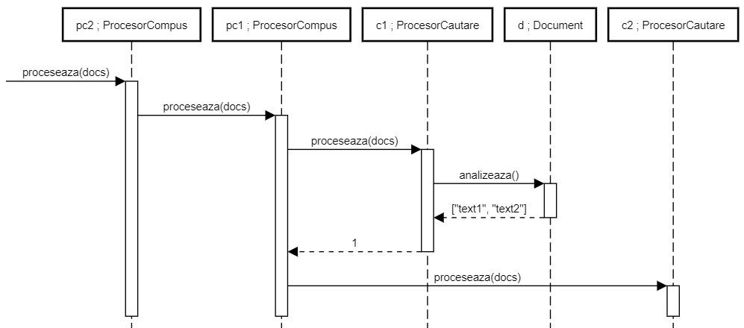
c2.proceseaza(docs)
pc2.proceseaza(docs)
pc1.proceseaza(docs)
c1.proceseaza(docs)
d.analizeaza()
c2.proceseaza(docs)

Slide 14
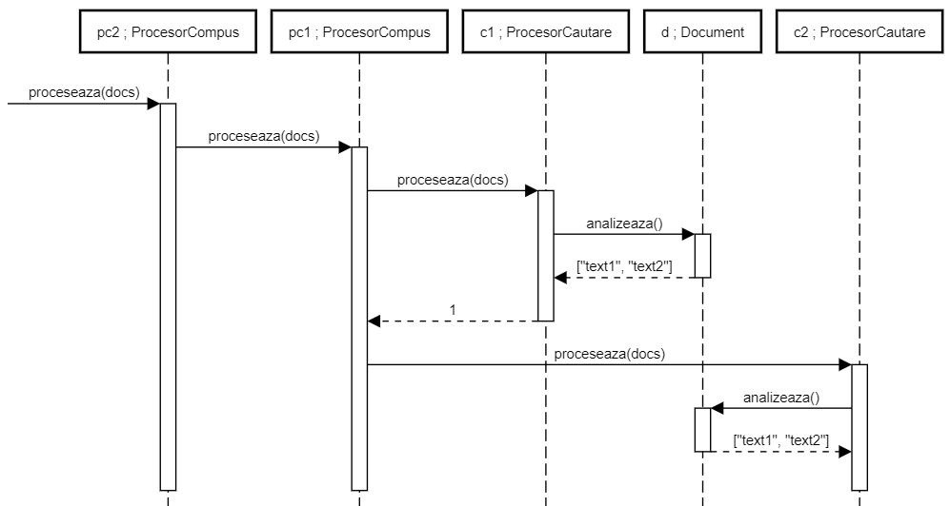
d.analizeaza() in c2
pc2.proceseaza(docs)
pc1.proceseaza(docs)
c1.proceseaza(docs)
d.analizeaza()
c2.proceseaza(docs)
d.analizeaza()

Slide 15
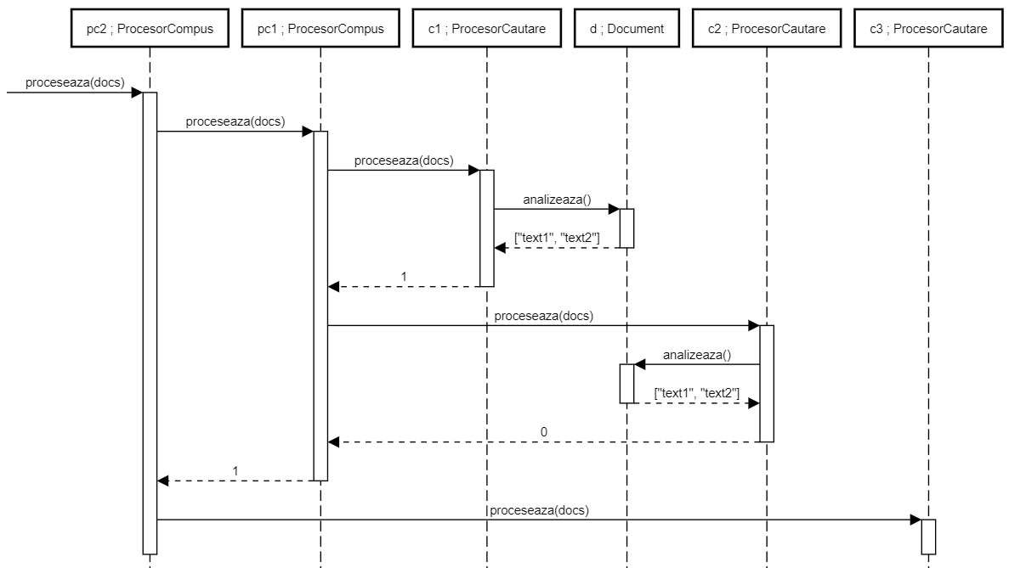
c3.proceseaza(docs)
pc2.proceseaza(docs)
pc1.proceseaza(docs)
c1.proceseaza(docs)
d.analizeaza()
c2.proceseaza(docs)
d.analizeaza()
c3.proceseaza(docs)

Slide 16
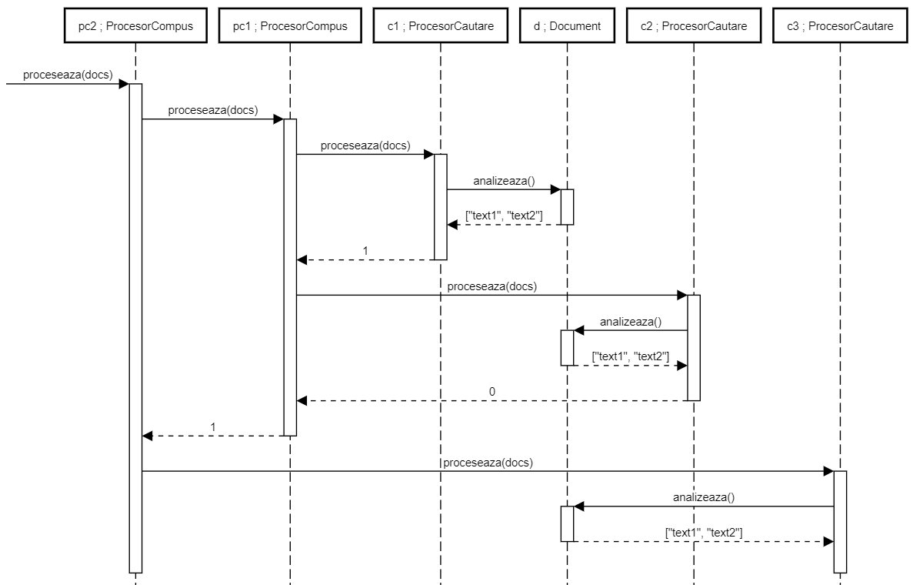
d.analizeaza() in c3
pc2.proceseaza(docs)
pc1.proceseaza(docs)
c1.proceseaza(docs)
d.analizeaza()
c2.proceseaza(docs)
d.analizeaza()
c3.proceseaza(docs)
d.analizeaza()

Slide 17
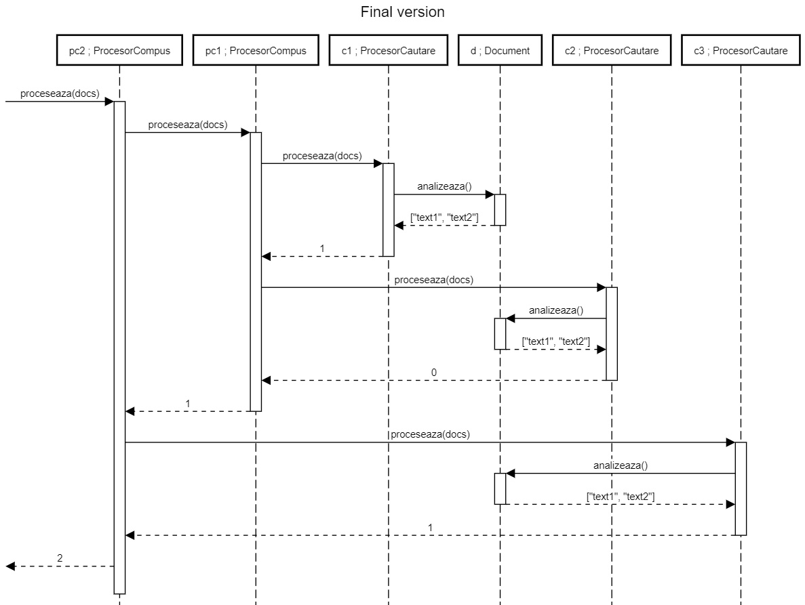
Versiune finala
pc2.proceseaza(docs)
pc1.proceseaza(docs)
c1.proceseaza(docs)
d.analizeaza()
c2.proceseaza(docs)
d.analizeaza()
c3.proceseaza(docs)
d.analizeaza()

